Slide 1
Uso statistico delle fonti amministrative: uno studio sul lavoro sommerso nella città di Napoli
Paolo Mazzocchi
Università degli Studi di Napoli “Parthenope”
Notes:
dal titolo

Slide 2


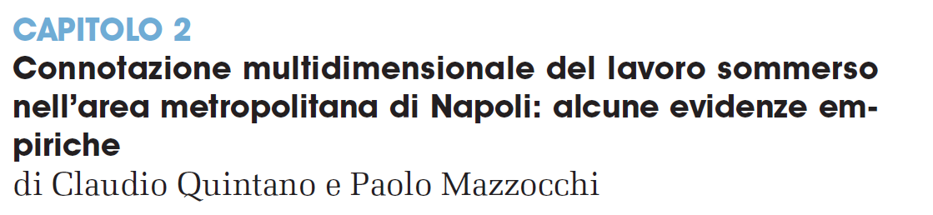

Slide 3
Obiettivi
Definizione di un quadro informativo di sintesi del mercato del lavoro e del tessuto economico-produttivo napoletano.
Formulazione di alcune politiche di intervento specificamente mirate
Ricognizione dei dati disponibili da fonti differenti:
ISTAT
Direzione Territoriale del Lavoro di Napoli, INPS, INAIL,
Infocamere
operatori dei presidi C.U.O.R.E.
etc

Slide 4
Errori di allineamento
Dati di fonte amministrativa:
«Dati derivanti da una o più fonti amministrative, prima di ogni processo di validazione statistica»
valutazione dei requisiti di qualità
analisi descrittive a livello sub-comunale
Abbinamento delle unità elementari (imprese) e l’unità composte (municipalità) [la riconnessione delle singole unità elementari è stato realizzato attraverso la variabile chiave CODICE FISCALE (o PARTITA IVA) [processo di tipo deterministico]
Tasso di abbinamento
80% circa soc. di persone ; 85% circa soc. di capitale

Slide 5
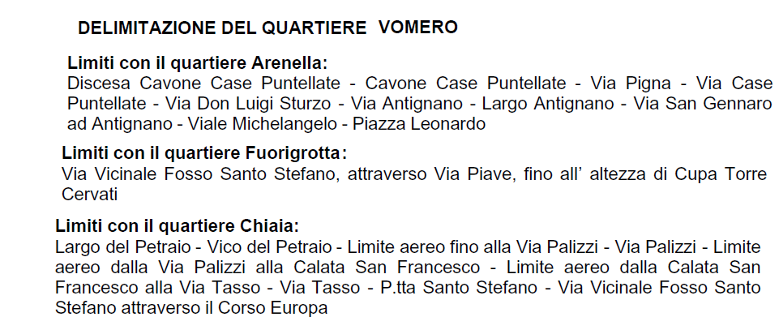
Criticità
1) Duplicazione dei Toponimi nelle diverse municipalità (ad esempio Via PIAVE al Vomero e «VIA PIAVE» e «TRAVERSA PIAVE» a Fuorigrotta) che ha determinato problemi di attribuzione dell’ unità elementare alla municipalità corrispondente, oltre che alle sezione di censimento [problema risolto solo in parte con l’utilizzo di campi incrociati come il CAP)
2) Assenza (o erronea) numerazione civica che ha contribuito a complicare il processo di allineamento fra unità elementari e composte (soprattutto per le strade che delimitano i quartieri, problema solo in parte lenito dall’utilizzo dell’Atlante statistico dell'area napoletana e di quanto fornito dai servizi statistici del Comune di Napoli)

Slide 6
Alcune definizioni
Definizione ISTAT: «nelle statistiche ufficiali sono definite regolari le prestazioni lavorative registrate e osservabili sia dalle istituzioni fiscali-contributive sia da quelle statistiche e amministrative; sono definite prestazioni lavorative non regolari le prestazioni non svolte nel rispetto della normativa vigente in materia fiscale-contributiva, ed includono le prestazioni lavorative:
  continuative svolte non rispettando la normativa vigente;
  occasionali svolte da persone non attive in quanto studenti, casalinghe o pensionati;
  svolte dagli stranieri non residenti e non regolari
  plurime cioè le attività ulteriori rispetto alla principale e non dichiarate alle istituzioni fiscali.

Slide 7
Alcune definizioni
L’ISTAT (2010) segnala che nel 2009 erano circa 2 milioni e 966 mila Unità di Analisi del Lavoro (ULA) non regolare
[le Unità di lavoro equivalente a tempo pieno quantificano in modo omogeneo il volume di lavoro non regolare sommando opportunamente le posizioni lavorative a tempo pieno e a tempo parziale]
di cui 1 milione 652 le ULA che facevano riferimento agli irregolari residenti;
gli stranieri clandestini hanno determinato 377 mila ULA
ed infine 937 mila sono le ULA riconducibili alle posizioni plurime.
In letteratura si trovano numerosi contributi di ricerca inerenti le stime del lavoro irregolare prodotte attraverso macro-approcci principalmente basati sulla comparazione di dati provenienti da fonti differenti (es Calzaroni (200
econdo le stime ISTAT il ricorso al lavoro non regolare da parte delle famiglie e delle imprese è un fenomeno che ha caratterizzato nel solo 2009 circa 2 milioni e 966 mila Unità di Analisi del Lavoro (ULA) non regolare, dove le ULA quantificano in modo omogeneo il volume di lavoro non regolare sommando opportunamente le posizioni lavorative a tempo pieno e a tempo parziale. Si noti che il tasso d’irregolarità è calcolato come incidenza delle unità di lavoro non regolari sul totale delle unità di lavoro. Si noti che gli irregolari residenti sono inclusi nell’input di lavoro non regolare perché rappresentano gli occupati che si dichiarano nelle indagini presso le famiglie ma non risultano presso le imprese. Si noti altresì che i lavoratori stranieri non residenti e non regolarizzati tradizionalmente trovano collocazione nei settori dell’agricoltura e delle costruzioni, anche a causa del loro carattere frammentario e stagionale. La Tabella 1 presenta il quadro di fonte ISTAT inerente la composizione settoriale del lavoro ascrivibile al sommerso, evidenziando le ULA Irregolari per settore di attività economica nel 2008.
Le ULA sono calcolate attraverso la trasformazione in unità a tempo pieno delle posizioni lavorative ricoperte da ciascuna persona occupata nel periodo di riferimento

Slide 8
La ricerca in sintesi
Focus sulle fattispecie di lavoro irregolare che si configurano come “attività regolari dichiarate attraverso le quali si dissimulano situazioni irregolari” , il cosiddetto lavoro grigio
[esempio utilizzo irregolare di contratti di prestazione d’opera; lavoratori subordinati di fatto ma con i quali è instaurato un formale rapporto di collaborazione a progetto; etc.]

Slide 9
L’attività di ricerca sul lavoro irregolare si è progressivamente spostata dalla produzione di un indicatore di sintesi inerente l’incidenza del fenomeno, verso un approccio multifattoriale utile anche ad indirizzare efficaci politiche di intervento.
Sull’occupazione irregolare impatta l’interazione di caratteristiche individuali come: età, sesso, livello di scolarizzazione, estrazione sociale, condizioni economiche etc.
Altro aspetto rilevante é la forma giuridica che assumono talune attività coinvolte nel sommerso. Si pensi, ad esempio, a forme giuridiche non commerciali e/o non profit, che potrebbero essere conseguenti a scelte elusive da parte di soggetti che di converso dovrebbero inquadrare le proprie attività come commerciali a tutti gli effetti.

Slide 10
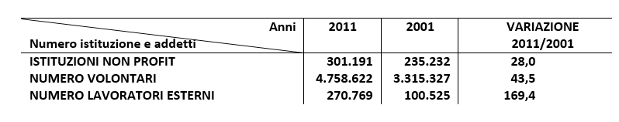
Non profit in Italia
Lavoratori Esterni: + 169% (collaboratori con contratto a progetto, coordinato e continuativo e con contratto occasionale, prestatori d’opera).
Il settore di attività prevalente del non profit è cultura, sport e ricreazione, segue il settore dell’assistenza sociale e protezione civile.

Slide 11
Napoli
Istituzioni non profit attive nella città di Napoli - anno 2011: 5.557
Fino a tutto il 2012, secondo l’ISTAT la provincia partenopea presentava il più basso tasso di occupazione tra le principali aree metropolitane del Paese. Nel contempo, al più basso tasso di occupazione corrispondeva il più alto tasso di mancata partecipazione al lavoro della popolazione in età da 15 a 74 anni.

Slide 12
Unità elementare ed ipotesi
(1) È noto che ”unità locale” (l’ISTAT) è “il luogo fisico nel quale l’unità giuridico-economica esercita una o più attività economiche” che può essere unilocalizzata o plurilocalizzata mentre con “impresa” si intende l’ “unità giuridico-economica che produce bene e/o servizi destinati alla vendita”. Nella ricerca con riferimento alle dimensioni aziendali il dato utilizzato fa riferimento alle «imprese» (attive) piuttosto che alle unità locali, in quanto si ritiene che questa scelta sia opportuna al fine di non sovradimensionare il numero di imprese presenti nel territorio.

Slide 13
Unità elementare ed ipotesi
(2) Si assume, tra l’altro, che il fenomeno sommerso é strettamente correlato alle dimensioni delle imprese, dunque sono soprattutto le imprese di piccole dimensioni – caratterizzate da un livello organizzativo più informale - ad essere maggiormente interessate al fenomeno.

Slide 14
QUARTIERI | CIRCOSCRIZIONI | MUNICIPALITÀ
CHIAIA | BAGNOLI | 1) CHIAIA POSILLIPO S.FERDINANDO
POSILLIPO | FUORIGROTTA | 2) AVVOCATA MONTECALVARIO MERCATO PENDINO PORTO S.GIUSEPPE
SAN FERDINANDO | SOCCAVO | 3) STELLA S. CARLO ALL'ARENA
AVVOCATA | PIANURA | 4) S. LORENZO VICARIA POGGIOREALE ZONA IND.LE
MONTECALVARIO | CHIAIA POSILLIPO S.FERDINANDO | 5) ARENELLA VOMERO
MERCATO | S.LORENZO VICARIA | 6) PONTICELLI BARRA S. GIOVANNI A TEDUCCIO
PENDINO | MERCATO PENDINO | 7) MIANO SECONDIGLIANO S. PIETRO A PATIERNO
PORTO | AVVOCATA MONTECALVARIO S.GIUSEPPE PORTO | 8) PISCINOLA MARIANELLA CHIAIANO SCAMPIA
SAN GIUSEPPE | STELLA S.CARLO ……………. | 9) SOCCAVO PIANURA
STELLA |  | 10)BAGNOLI FUORIGROTTA
S. CARLO ALL'ARENA
S. LORENZO
……….

Slide 15
Forma giuridica delle imprese napoletane lungo le varie municipalità
FORMA GIURIDICA MUNICIPALITÀ | DITTA INDIVIDUALE (E IMPRESA FAMILIARE) | SAS | SNC | ……
1 | 3220 | 1623 | 410 | ……
2 | 5490 | 2331 | 586 | ……
3 | 2972 | 936 | 183 | ……
4 | 5712 | 1861 | 408 | ……
……

Slide 16
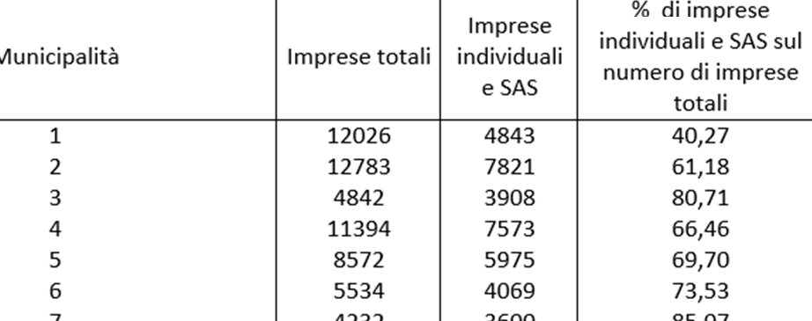
Incidenza delle imprese individuali sul numero totale di imprese

Slide 17
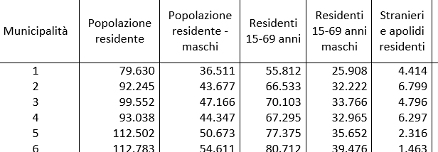
Presenza straniera per municipalità
[seguono la distribuzione degli addetti per classe dimensionale; incidenza dei GRUPPI (3 cfr) e CATEGORIA (5 cfr) ATECO prevalenti; etc]

Slide 18
- indicatori del “mercato del lavoro”
(1) l’ incidenza del numero degli stranieri) residenti in ciascuna municipalità
(2) l’incidenza per ciascuna municipalità degli addetti delle imprese (SAS e le ditte individuali) rispetto al numero totale di addetti
- indicatori del “livello di competitività locale”
(1) Incidenza per ciascuna municipalità delle società di persone rispetto al numero imprese totali
(2) variazione rispetto al dato medio comunale delle imprese individuali ogni 1.000 abitanti;
- indicatori della “qualità dell’occupazione”
lavoro irregolare calcolato come incidenza della aziende risultate irregolari rispetto al totale delle aziende ispezionate
presenza straniera irregolare.
- …………………………...................................................

Slide 19
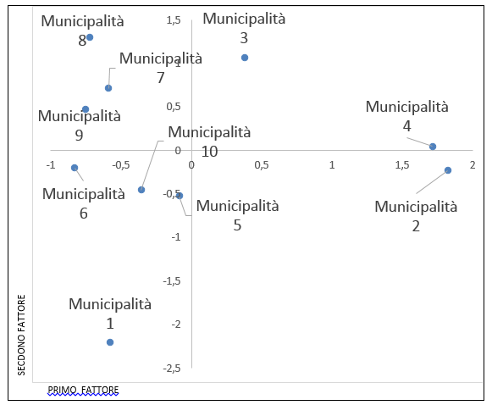
Proiezione delle 10 municipalità lungo le prime due componenti estratte dall’analisi fattoriale.

Slide 20
Interventi di Policy
(1) Misure di policy capaci di intervenire congiuntamente sul fronte dei controlli, della prevenzione, della semplificazione amministrativa, della facilitazione della regolarizzazione della forza lavoro immigrata ed irregolare, oltre al sostegno all’imprenditorialità e più in generale strategie d’azione e misure di intervento finalizzate a favorire, ad esempio, l’accesso al credito.

Slide 21
Interventi di Policy
(2) La classificazione ATECO prevalente del “commercio al dettaglio ambulante - evidenzia una concentrazione di “ambulanti” che, seppur non localizzati esclusivamente in queste municipalità, può essere legata ad affitti relativamente alti per l’avvio di attività commerciali, e dunque incentivi agli affitti nonché ipotesi di riduzione di aliquote IMU nei primi atti di attività si configurerebbero senz’altro come auspicabili, non trascurando gli interventi sulla regolamentazione, quando assente, dei mercati rionali.

Slide 22
Interventi di Policy
(3) Il degrado urbano che caratterizza molte municipalità potrebbe essere in parte lenito da un’incisiva azione di sensibilizzazione avviata anche attraverso l’approvazione di norme in grado di veicolare forme di “autorecupero” di aree dismesse appartenenti all’amministrazione comunale (non menzionando la creazione di percorsi di inclusione di etnie differenti, forme di consulenza sugli incentivi all’assunzione anche attraverso gli operatori del servizio).

Slide 23
L’ attività ispettiva
Si tratta di dati di fonte amministrativa inerenti le irregolarità nel mercato del lavoro rilevate nel corso dell’azione di vigilanza di competenza degli uffici della DTL e dell’INPS [+ INAIL]

Slide 24
Attività di vigilanza. Dato nazionale.
2014 | AZIENDE ISPEZIONATE | AZIENDE IRREGOLARI | NUMERO LAVORATORI IRREGOLARI | NUMERO LAVORATORI TOTALMENTE IN NERO
MINISTERO DEL LAVORO E DELLE POLITICHE SOCIALI | 140.173 | 74.745 | 73.508 | 41.030
INPS | 58.043 | 47.044 | 48.658 | 28.625
INAIL | 23.260 | 20.343 | 59.463 | 7.732
TOTALE | 221.476 | 142.132 | 181.629 | 77.387
Le maxi- sanzioni erogate per lavoro nero nella sola Campania nel 2014 sono state 4600.

Slide 25
Risultato dell’attività Ispettiva a Napoli: numero Ispezioni, lavoratori extracomunitari clandestini e numero maxi sanzioni erogate per lavoro in nero. Anno 2013
NUMERO ISPEZIONI EFFETTUATE |  | 5184
NUMERO ISPEZIONI IN CUI SONO STATI CONTESTATI ILEECITI |  | 2818
LAVORATORI A CUI SI RIFERISCONO LE IRREGOLARITA’ ACCERTATE |  | 4517
LAVORATORI EXTRACOMUNITARI CLANDESTINI |  | 87
CASI DI EROGAZIONE MAXISANZIONE PER LAVORO NERO |  | 3857
Oltre un’azienda su due di quelle sottoposte ad ispezione è risultata irregolare!

Slide 26
Criticità:
Sono noti i problemi legati alla formulazione di richieste finalizzate ad acquisire informazioni implicanti riflessi di responsabilità amministrativa e penale delle aziende coinvolte, dunque caratterizzati da profili di natura sensibile. Tali problemi hanno necessariamente avuti risvolti sulla modalità attraverso la quale gli esiti delle interrogazioni sono stati forniti.
Più in particolare, i dati sono stati in alcuni casi forniti a livello di aggregazione provinciale, in altri casi i dati potevano essere resi fruibili a livello sub-comunale ma solo in forma aggregata con ricorrenze superiori ad una determinata soglia, non menzionando gli aspetti legati alle peculiarità della piattaforme (utilizzo dei tracciati record).

Slide 27
Grazie per l’attenzione
Paolo Mazzocchi
Università degli Studi di Napoli “Parthenope”

